Slide 1
Projet Open Innovation Numérique
2021-2022

Slide 2
Présentation de Mr Julien MANGEAT
julien.mangeat@reseau-cd.net
B3, I1 & I2

Slide 3
Présentation de Mr Philippe SARLIN
philippe.sarlin@digiphit.fr
SN1, B2, WIS 2, WIS 3, E2

Slide 4
Présentation
Un projet par équipe
Sujet libre (sous réserve de validation), ou proposé par l’EPSI ou par une entreprise partenaire
Challenge entre les équipes
De décembre 2021 à juin/juillet 2022
INNOVATION / CRÉATIVITÉ / ACQUISITION DE COMPÉTENCES

Slide 5
Quelques exemples
Li-Fi : transmission d’information par la lumière
Jeux vidéo
Application web pour une association
Analyse de la qualité de l’air avec un capteur et utilisation des données
Poubelle connectée
Pilotage de drone avec Leap Motion
…

Slide 6
Quelques idées de thématiques
Technologies
Domaines d’application
Blockchain
IA
Data
IoT
Cybersécurité
…
Santé
Mobilité
Ecologie
Développement durable
Tourisme
Sport
Montagne
…

Slide 7
Ressources
Matériel MyDIL (possibilité d’acquérir de nouveaux équipements)
Vos intervenants / équipe pédagogique
LinkedIn Learning
…

Slide 8
Déroulement : composition des équipes
Mixité des équipes : mélange des promos EPSI WIS
54 équipes (5/6 personnes par équipe)
Répartition des spécialités Réseau, Dev, WIS
Un chef de projet I1 par équipe
Chaque équipe comporte au minimum un apprenant SN1 ou B2 ou WIS 2

Slide 9
Déroulement : calendrier
Date limite | Rendu
Mercredi 15/12/2021 de 18h à 19h Lundi 03/01/2022 à 19h59 dernier délai | Fin de constitution des équipes. Soumission des sujets (Mail à transmettre aux jurés et au RP).
Mardi 15/02/2022 à 19h59 dernier délai | Chaque équipe transmet aux jurés et RP un document contenant : Le descriptif du projet. Le cahier des charges. Les technologies utilisées. La répartition des rôles et missions dans l’équipe. Un chiffrage du coût projet.
Samedi 21/05/2022 à 19h59 dernier délai | Chaque équipe transmet aux jurés et RP un document contenant : Une « trame » du pitch. Les problèmes rencontrés ou points bloquants. Les éventuelles évolutions / modifications par rapport au cahier des charges initial.
Juin/Juillet 2021 | Démonstration du travail produit avec pitch devant le jury.

Slide 10
Déroulement : fichier de suivi
Un fichier partagé pour soumettre vos sujets et composer les équipes :
Remplir la partie « sujet » et les membres de l’équipe (5/6 apprenants par équipe)
Informer le RP par email pour validation
Inscription CDP et membres en respectant les règles évoquées auparavant
Disponible ici : https://docs.google.com/spreadsheets/d/13DIs1gBpoHfBbcqpdLUO9pCVEwWfWUwP/edit?usp=sharing&ouid=110019052800824272393&rtpof=true&sd=true
Merci de ne pas effacer les données de vos camarades !
Pas de doublon non plus !
Et ne pas toucher à la configuration du tableau (ne pas agrandir ou rétrécir des colonnes) !

Slide 11
Evaluation :
Un samedi matin sur juin/juillet 2022 (les jurés décideront des jours et ordres de passage)
Jury composé de Mr SARLIN et Mr MANGEAT
Pitch : 5 minutes (top chrono) par équipe : attention au timing et à bien choisir la (ou les) personne(s) qui va (vont) « pitcher » sur le travail réalisé par votre groupe
Puis 5 minutes (top chrono) d’échanges avec le jury
Le jury est souverain !

Slide 12
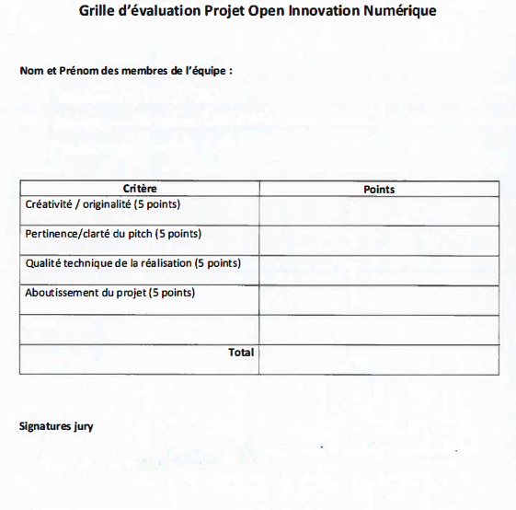
Grille d’évaluation :

Slide 13
Avez-vous des questions ?
Pour soumettre vos sujets, vous devez transmettre un mail au plus tard le lundi 3 janvier à 19h59 dernier délai (l’heure du mail fera foi), aux 3 personnes suivantes :
julien.mangeat@reseau-cd.net
philippe.sarlin@digiphit.fr
gwyddyan.buvelot@reseau-cd.net

Slide 14
A vous de jouer

